Slide 1

QUESTMIND
让目标真正发生
AI陪伴式目标学习平台
目标执行引擎 × 私有资料学习 × Alice长期陪伴
天使轮商业计划书｜2026
Notes:
封面使用项目自有 Alice CG。开场一句：QuestMind 把用户的一句话目标，变成每天能完成的行动，并在整个过程中由 Alice 持续陪伴。

Slide 2
01 / PROBLEM
学习工具解决了信息，却没有解决持续完成
01
目标太大
用户知道想完成什么，却不知道今天应该做哪一步。
02
资料太散
教材、课件和试卷没有被组织成个人学习路径。
03
反馈太晚
用户直到考试或放弃时，才发现自己没有真正掌握。
04
陪伴太浅
通用聊天缺少目标进度、长期状态和稳定关系。
QUESTMIND · INVESTOR DECK · 2026
02
Notes:
问题判断来自 QuestMind 当前产品设计。这里不使用未经验证的用户调查数字，正式路演应替换成创始团队访谈和内测数据。

Slide 3
02 / SOLUTION
一个目标进入系统后，形成可持续更新的学习闭环
1
2
3
4
5
6
目标输入
计划生成
资料理解
执行陪伴
测验反馈
动态调整
目标、期限、当前状态
子目标与每日任务
知识点、证据与重点
计时、讲解与提醒
掌握度与错误标签
复习队列与计划修订
计划会随资料与学习行为持续变化
Alice贯穿目标、讲解、反馈与复盘
QUESTMIND · INVESTOR DECK · 2026
03
Notes:
核心闭环来自 Goals、course-engine、LectureRoom、测验、复习队列和 Alice 对话代码。所有节点在 PPT 中保持可编辑。

Slide 4
03 / MARKET SIGNAL
教育、AI学习与角色陪伴已经分别形成规模需求
4,846 万
数万所学校
2,000万+
1,220万
2024年中国高等教育在学总规模
Google称学校已使用NotebookLM辅助学习
Character.AI披露的月活用户规模
Duolingo 2025年末付费订阅用户
QuestMind的机会
将学习结果、个人资料和长期角色关系放进同一产品，先从考试与自学人群切入。
以上数据用于证明需求方向，并非QuestMind当前TAM或收入预测。
QUESTMIND · INVESTOR DECK · 2026
04
Notes:
来源：教育部《2024年全国教育事业发展统计公报》；Google NotebookLM 2025年4月学习功能公告；Character.AI 2025年2月技术博客；Duolingo 2025年Form 10-K。数据口径不同，仅作为相邻需求的规模信号。

Slide 5
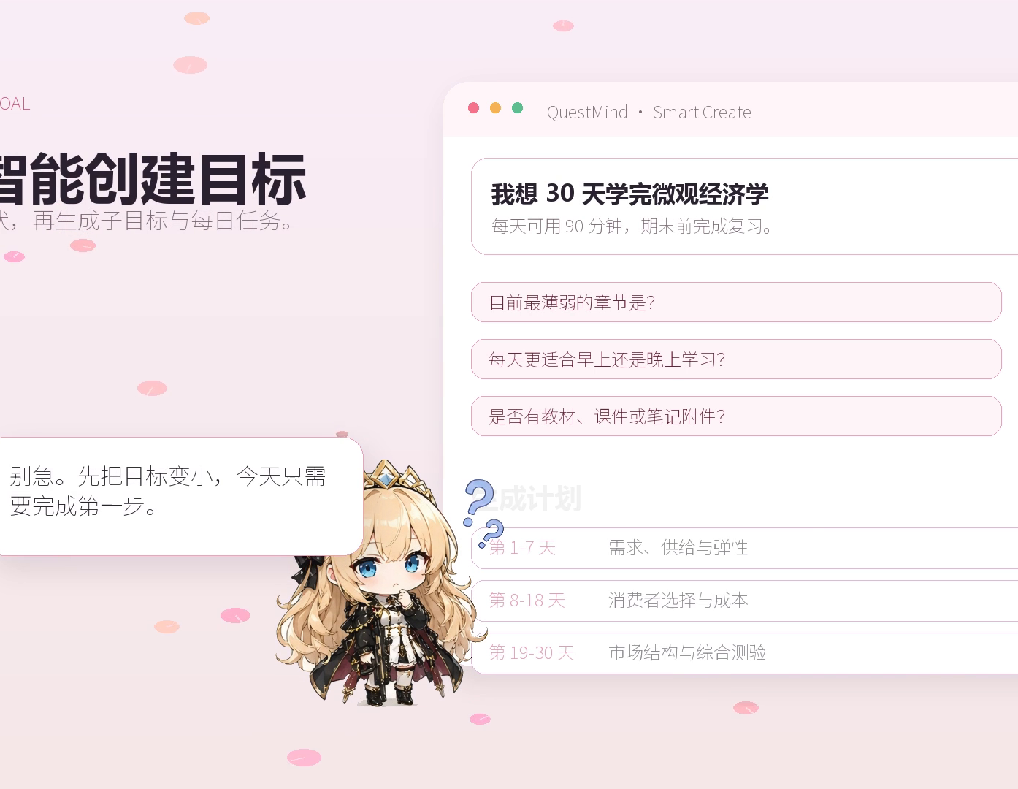
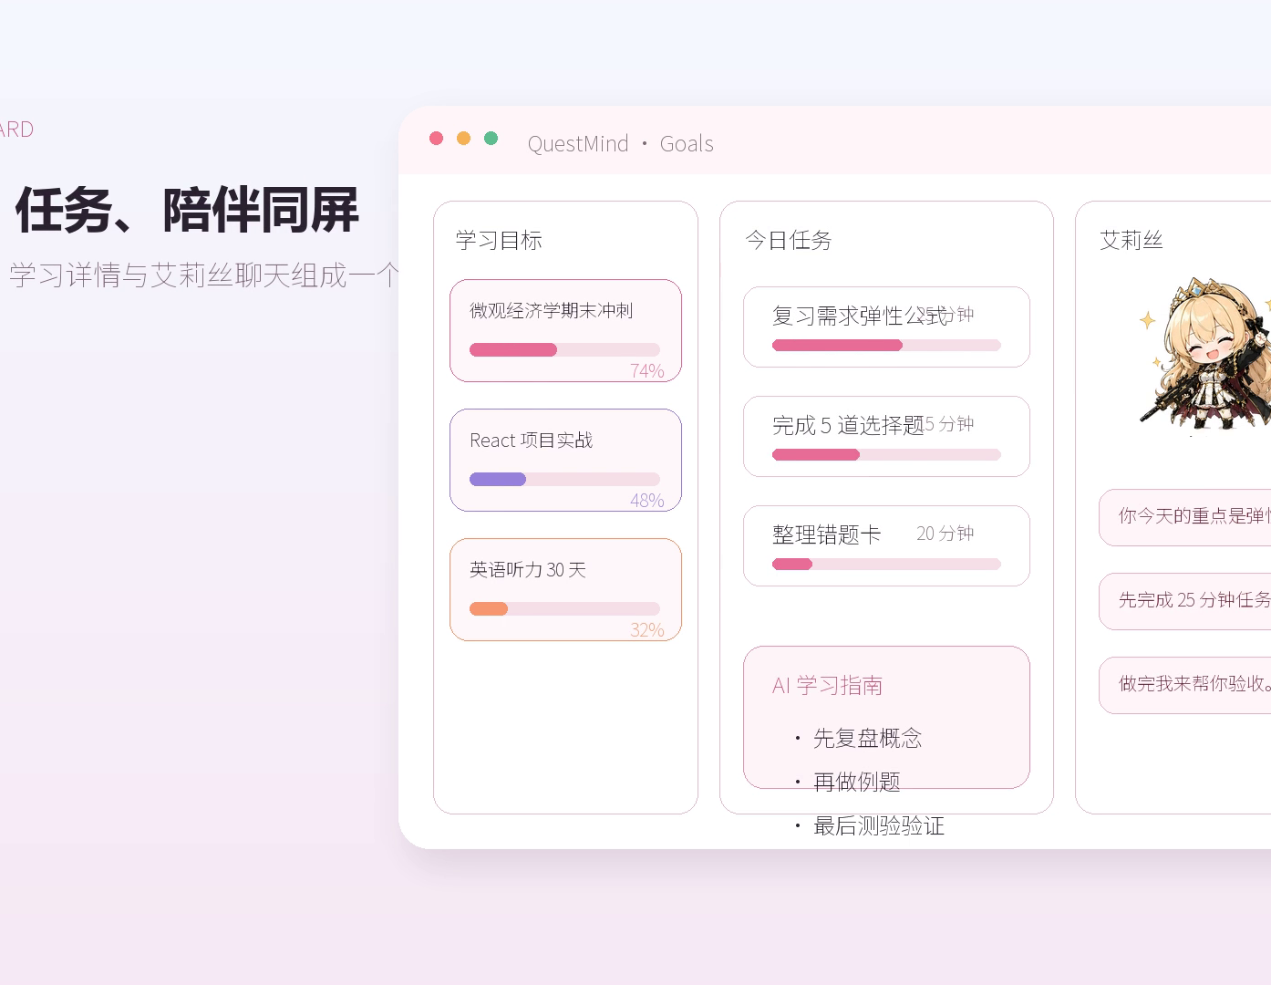
04 / PRODUCT
代码已经覆盖从智能建目标到每日执行的核心体验
AI追问现状后生成计划
目标、任务、学习指南与Alice同屏
QUESTMIND · INVESTOR DECK · 2026
05
Notes:
画面来自项目现有宣传视频的渲染帧。可演示功能包括AI目标向导、目标列表、每日任务、学习指南和Alice目标对话。

Slide 6

05 / LEARNING ENGINE
私有资料被转化为知识结构、掌握度和下一步任务
资料层
教材 · 课件 · 笔记 · 试卷 · 错题
理解层
教学块 · 知识节点 · 先修关系 · 证据
决策层
重要度 · 掌握度 · 错误标签 · 复习队列
执行层
今日任务 · Alice讲解 · 小测 · 计划修订
新资料上传后，系统可以增量更新计划并保留历史版本。
QUESTMIND · INVESTOR DECK · 2026
06
Notes:
技术事实来自 src/course-engine：documentClassifier、pedagogicalExtractor、engine、continuity、repository、service。当前属于可运行MVP，需要用真实复杂资料继续验证抽取质量。

Slide 7
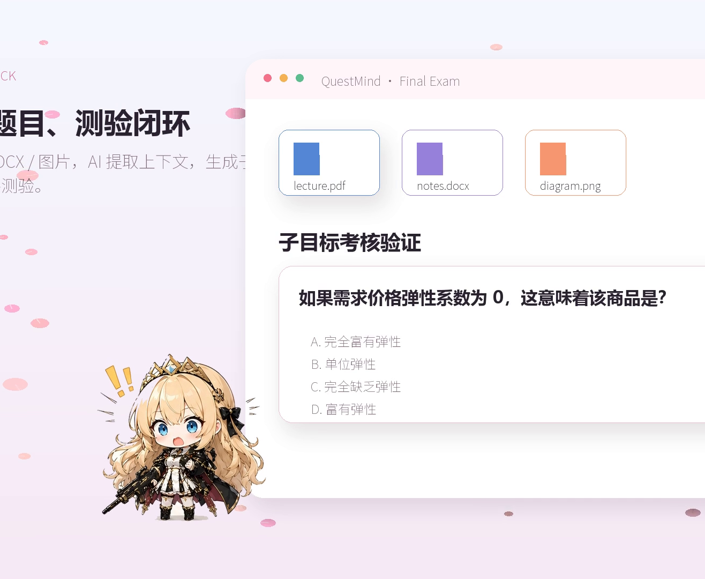
06 / LEARNING EXPERIENCE
阅读、讲解、测验和复习发生在同一目标上下文中
PDF、Word、文本和图片进入同一个目标
Alice可讲解章节、提炼重点并更换例子
子目标小测与最终考试检查真实掌握
答对、答错和提示会更新后续复习
学习结果继续影响计划
QUESTMIND · INVESTOR DECK · 2026
07
Notes:
功能来自 GoalDetailPanel、QuizDialog、FinalExamDialog、LectureRoom 和 CourseLearningPanel。图片为项目现有产品演示帧。

Slide 8


07 / RETENTION ENGINE
Alice把任务完成后的空白，变成持续关系
关系空间
行动空间
记忆系统
日常闲聊
情绪支持
久别问候
日记与兴趣分享
目标推进
学习讲解
任务反馈
复盘与下一步
偏好与关键时刻
待跟进事项
场景隔离
用户可删除
S0 初识 → S3 长期陪伴
QUESTMIND · INVESTOR DECK · 2026
08
Notes:
Alice关系层来自 aliceRelationship.service.ts，并覆盖小屋、Goals和桌宠入口。云端跨设备同步需要在生产Supabase完成迁移与真实账号验收。

Slide 9
08 / PLATFORM
同一套产品内核覆盖网页、桌面与Android
体验层
Home · Goals · LectureRoom · Room · Desktop Pet
智能层
AI计划 · 课程引擎 · 测验 · 对话决策 · 关系记忆
数据层
Zustand本地持久化 · Supabase · Storage · RLS
交付层
Web · Tauri Windows/macOS · Capacitor Android
本地优先，登录后同步；结构化上下文控制模型成本与噪声。
QUESTMIND · INVESTOR DECK · 2026
09
Notes:
技术栈来自 package.json、App.tsx、services、course-engine、src-tauri、android和Supabase迁移。生产部署、RLS和跨端安装包仍需端到端验证。

Slide 10
09 / POSITIONING
QuestMind占据持续执行与长期关系的交叉位置
关系
QuestMind
角色陪伴
NotebookLM
通用AI
工具
效率工具
一次性回答
持续执行
定位判断基于公开产品能力，不代表市场份额。
QUESTMIND · INVESTOR DECK · 2026
10
Notes:
竞品参照：ChatGPT Study Mode支持分步引导、资料和记忆；NotebookLM支持资料问答、学习指南、闪卡与测验；Character.AI代表角色关系；效率工具代表目标与任务管理。位置为产品定位判断，不是量化测评。

Slide 11
10 / BUSINESS MODEL
个人订阅先验证付费，角色与硬件扩大单用户价值
HARDWARE + B2B
CONTENT
Alice桌宠
学校与机构团队版
PRO
考试冲刺包
语言与编程模板
角色与房间内容
FREE
更多资料与额度
高级课程分析
完整语音与记忆
基础目标管理
有限AI对话
基础小测
获客与习惯建立
月付 / 年付订阅
单次购买 / 会员权益
设备毛利 / 席位授权
建议先验证个人Pro订阅，再启动硬件与B端投入。
QUESTMIND · INVESTOR DECK · 2026
11
Notes:
商业模式为建议方案，支付、订阅、团队版和硬件尚未形成完整生产实现。Duolingo 2025年末付费订阅用户为1,220万，证明免费学习产品存在订阅转化空间，但QuestMind仍需自行验证转化率。

Slide 12
11 / GO TO MARKET
首个切口选择考试与资料型自学人群
获客入口
考试模板、学习博主、校园社群
首次价值
一句话目标生成可执行计划
资料绑定
上传自己的教材、课件与试卷
习惯形成
今日任务、测验、复习与Alice反馈
付费转化
更多资料、高级分析、语音与长期记忆
QUESTMIND · INVESTOR DECK · 2026
12
Notes:
渠道和场景是建议方案。正式执行前应选择考研、考公、四六级、职业资格、编程或语言中的一个主场景，用4到6周小规模实验验证。

Slide 13
12 / VALIDATION
融资后的每个阶段都要交付可验证的数据
0–3个月
3–6个月
6–12个月
12–18个月
产品闭环
留存验证
付费验证
扩张验证
真实资料连续学习可用
完成生产云端验收
7日 / 30日留存
周学习天数与完成率
Pro订阅上线
转化率、ARPU与毛利
机构试点
桌宠原型与预售测试
质量门
PMF门
商业门
规模门
首个目标创建率 · 资料上传率 · 任务完成率 · 复习正确率 · 单用户AI成本
QUESTMIND · INVESTOR DECK · 2026
13
Notes:
当前没有真实用户与收入数据。本页给出融资后的指标框架，所有数字应由埋点和真实用户测试产生。

Slide 14
13 / THE ASK
建议天使轮融资 200–500 万元
资金目标
完成产品闭环，验证留存与付费，建立一个高频垂直场景。
40%
产品与工程
课程引擎、跨端稳定性、生产云端
25%
增长与内容
垂直场景模板、渠道和用户研究
20%
AI成本与安全
模型路由、缓存、限流与隐私
15%
硬件验证
桌宠原型与供应链小批量测试
融资金额为建议区间；估值和股份比例需结合团队、内测与成本数据确定。
QUESTMIND · INVESTOR DECK · 2026
14
Notes:
融资区间沿用项目既有规划。资金比例为建议，不代表已批准预算。与投资人沟通前需补齐团队薪酬、AI推理成本、获客预算和18个月现金流。

Slide 15
14 / TEAM
现有技术资产明确，团队履历与商业数据需要补齐
已具备
路演前补齐
完整的跨端产品原型与品牌角色 Alice
目标、课程理解、掌握度与连续计划代码
关系记忆、语音、桌宠与云端迁移设计
创始人姓名、履历、分工和全职状态
内测用户、留存、完成率与AI成本
18个月预算、估值依据与本轮股权比例
知识产权、数据合规与硬件供应链资源
投资人最终投的是团队执行能力；这一页必须由创始人真实信息替换。
QUESTMIND · INVESTOR DECK · 2026
15
Notes:
此页故意保留团队信息缺口，避免编造创始人履历。对外发送前必须替换为真实团队介绍。

Slide 16

QUESTMIND
让每个目标，
都有一条能走完的路
AI陪伴式目标学习平台
联系人：[待补充] 邮箱：[待补充] 微信：[待补充]
Notes:
结束页。对外发送前补充联系人。可在这里邀请投资人观看三分钟产品演示。

